Slide 1

Equipos e Instalaciones Electrotécnicas
CICLO FORMATIVO DE GRADO MEDIO
Electricidad
Mi formación, mi futuro.
Notes:
PORTADA. Opción 2
Dos líneas de texto para el nombre simplificado del ciclo.
En las portadas ha de aparecer la denominación oficial del ciclo formativo, junto a su grado, que se ubica en
la parte superior derecha de la diapositiva.
En la zona inferior derecha se ubica el nombre coloquial del ciclo, que sea fácilmente entendible por los
alumnos y alumnas.
Ejemplo:
Nombre oficial: Proyectos y Dirección de Obras de Decoración.
Nombre coloquial: Decoración.
Ha de elegirse una de las dos opciones de portada y eliminar aquella que no sea válida.
Datos Técnicos
Nombre oficial del ciclo. Tipo de letra: Arial, tamaño: 20 puntos, color: blanco (RGB: 255, 255, 255). [Formato> Fuente]. Alineación derecha [Formato> Alineación> Alinear a la derecha].
Especificación de ciclo de grado superior o medio. Tipo de letra: Arial, tamaño: 12 puntos, variante: mayúsculas, color: blanco (RGB: 255, 255, 255) [Formato> Fuente]. Alineación derecha [Formato> Alineación> Alinear a la derecha].
Nombre corto coloquial del ciclo. Tipo de letra: Arial, tamaño: 44 puntos, color: gris (RGB: 128,128,128) [Formato> Fuente]. Alineación izquierda [Formato> Alineación> Alinear a la izquierda]. Interlineado: 44 puntos, espacio antes de párrafo: 10 puntos, espacio después de párrafo: 0 [Formato> Interlineado].
Eslogan “Mi formación, mi futuro”. Tipo de letra: Arial, tamaño: 18 puntos, color: negro (RGB: 0, 0, 0) [Formato> Fuente]. Alineación izquierda [Formato> Alineación> Alinear a la izquierda].
Transición: todas las diapositivas de la presentación tienen la transición “Desvanecimiento en negro” a velocidad “Medio” [Presentación> Transición de diapositiva...].

Slide 2
La electricidad es imprescindible para la vida. Dedicar tu futuro a la profesión de electricista es una forma de asegurarte un puesto de trabajo, con gran demanda y reconocimiento profesional.

Slide 3
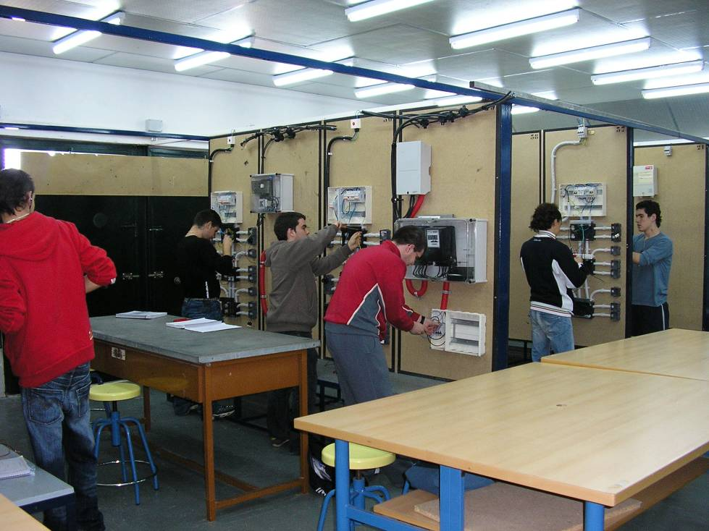

Slide 4
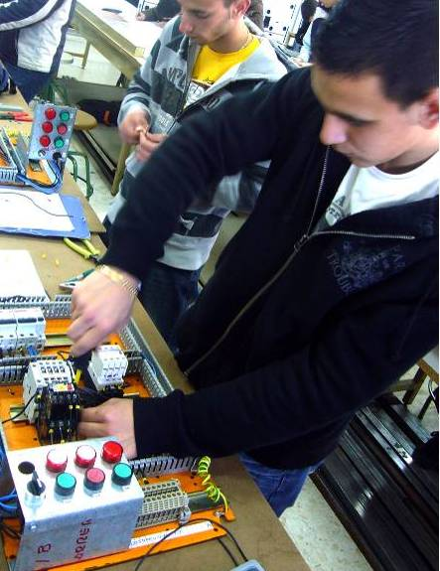
¿Qué voy a aprender?
A Realizar instalaciones eléctricas en viviendas, locales comerciales, oficinas, naves industriales, etc.
Instalar edificios inteligentes con medios informáticos.
Montar instalaciones automáticas.
Realizar instalaciones de seguridad, de antenas de telefonía, energías renovables.
Montaje de cuadros eléctricos.

Slide 5
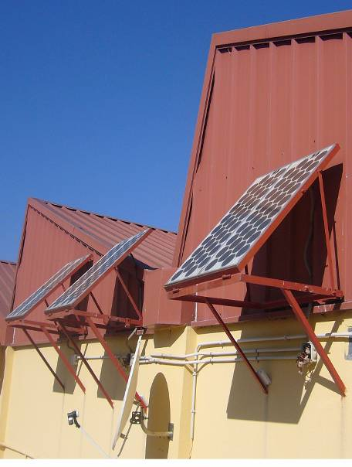
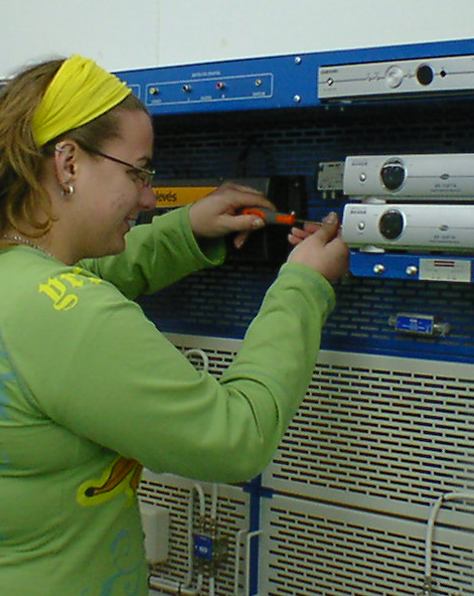
¿Qué voy a aprender ?
Energías renovables.
Instalaciones de antenas.

Slide 6
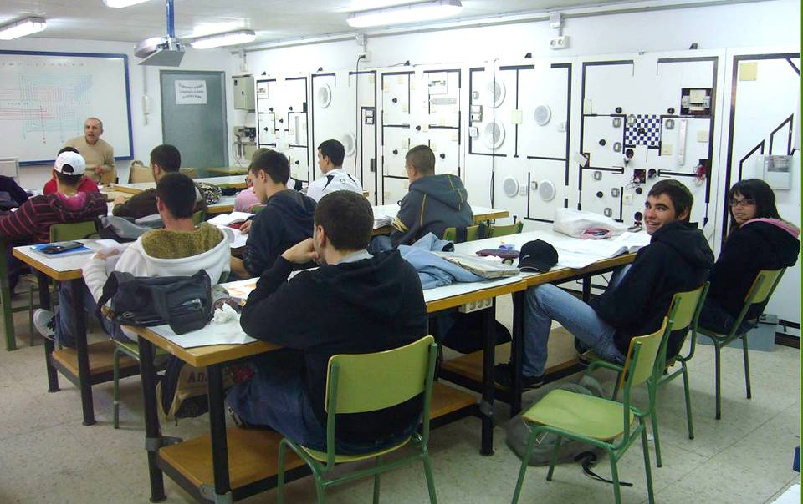
¿Qué voy a aprender ?
Teorías y prácticas con medios audiovisuales.

Slide 7
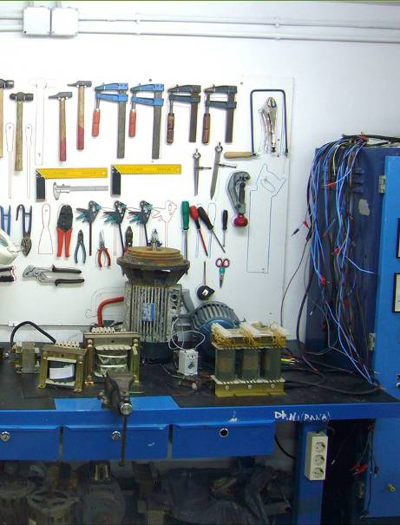
¿Cómo conseguirlo?
Utilizando los conocimientos actualizados de tecnología eléctrica.
Realizando montajes prácticos de los diferentes circuitos eléctricos y comprobando el perfecto funcionamiento.
Proyectando, calculando y realizando los presupuestos necesarios para su elaboración.
Y realizando prácticas en las empresas de la zona.
Herramientas de la profesión.

Slide 8
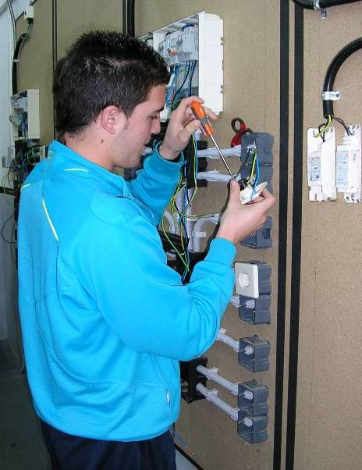
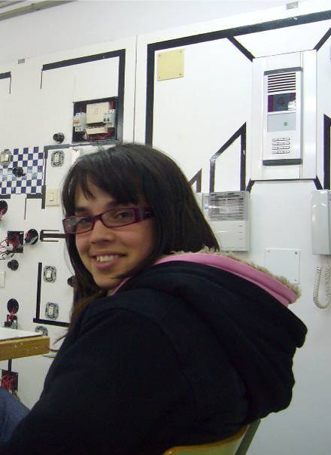
¿Cómo conseguirlo ?
Montando y comprobando las prácticas.
Y formándote.

Slide 9
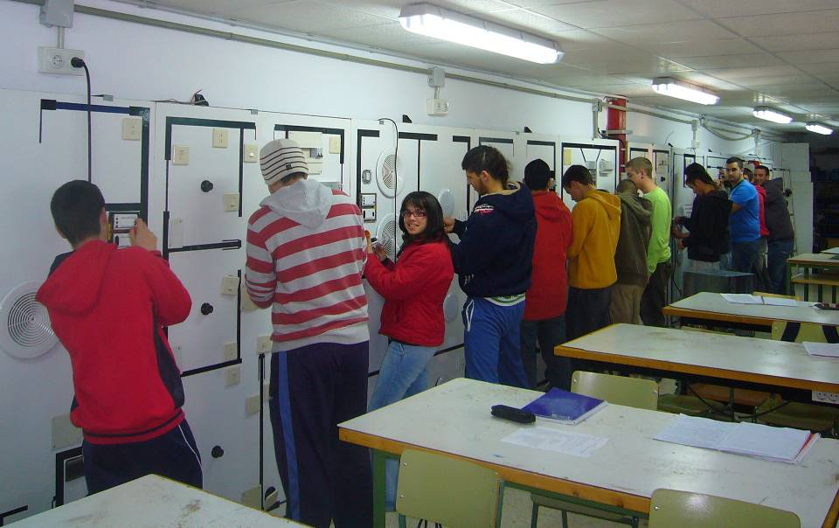
¿Cómo conseguirlo ?
Realizando prácticas instalaciones de megafonía, de telefonía, de fotovoltaicas, de seguridad, de antenas…………..

Slide 10
Voy a trabajar como:
Montador de centros de producción.
Electricista general.
Instalador electricista de viviendas y edificios.
Electricista industrial.
Montador de cuadros eléctricos.
Instalador de redes eléctricas.
Instalador domóticas o casas inteligentes.
Bobinador de motores eléctricos.
Instalador de energías renovables.
Mantenimiento y reparación de motores eléctricos.
Instalador de antenas.
Instalador de equipos telefónicos.
Reparador de electrodomésticos.

Slide 11
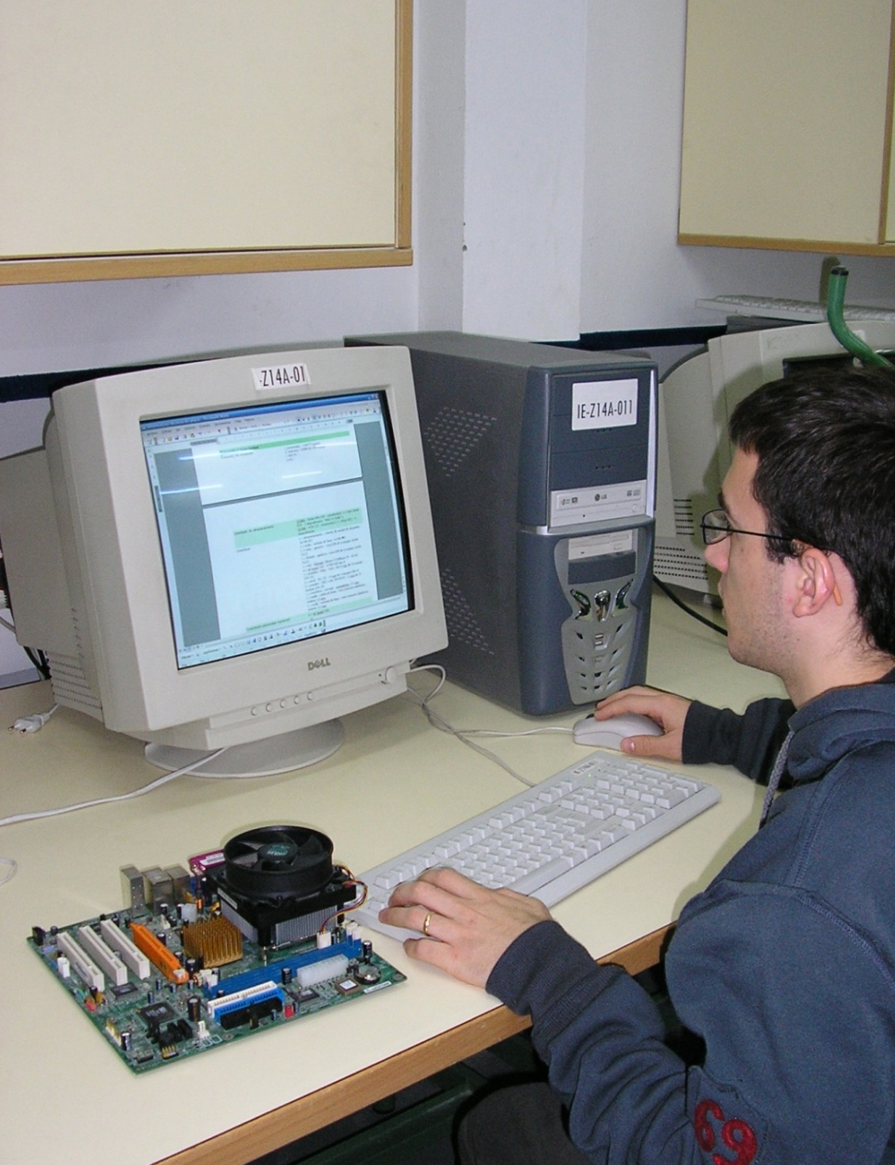
Puedo seguir estudiando:
Bachillerato
Formación Profesional de grado superior (mediante prueba de acceso).
Otros ciclos medios de la misma familia.
Formación Profesional de Grado Superior

Slide 12


